Slide 1



Cristian Wilfredo Flores Pacheco 20131006382
Cesar Jacob Puerto Montoya 20112402027
Jared Misael Castro Paguada 20151020512
Moisés de Jesús Avilés Sierra 20121008593

Slide 2
Descripción
En el siguiente proyecto encontraremos el modelo relacional y el modelo estrella de una base de datos de SPOTIFY y también presentaremos el DDL y DML del mismo y una breve mención de como funciona el segmento de mercado de ellos.

Slide 3

SPOTIFY
Spotify es un servicio de música, podcasts y vídeos digitales en streaming que te da acceso a millones de canciones y otros contenidos de artistas de todo el mundo.
Las funciones básicas, como escuchar música, son totalmente gratis, pero también tienes la opción de mejorar tu cuenta con Spotify Premium. De cualquiera de las dos maneras, puedes:
Elegir lo que quieres escuchar con Explorar y Buscar.
Recibir recomendaciones en funciones personalizadas, como Descubrimiento semanal, Radar de Novedades y Daily Mix.
Montar colecciones de música.
Ver lo que escuchan amigos, artistas y famosos.
Crear tus propias emisoras de radio.
Spotify está disponible en muy diversos dispositivos, como ordenador, teléfono, tablet, altavoces, televisores o coches, y puedes pasar fácilmente de uno a otro con Spotify Connect.
Echa un vistazo a esta guía para poner banda sonora a tu vida con Spotify.
Consejo: ¿haces música? Echa un vistazo a Spotify for Artists.

Slide 4
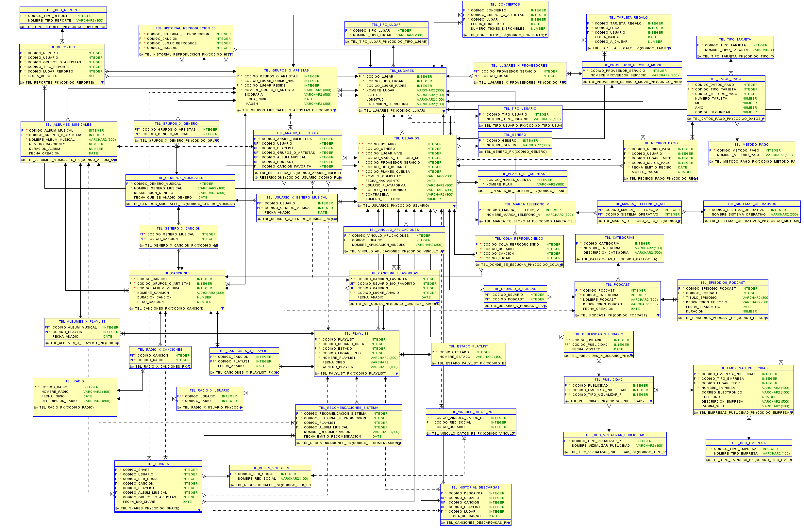
Modelo relacional

Slide 5
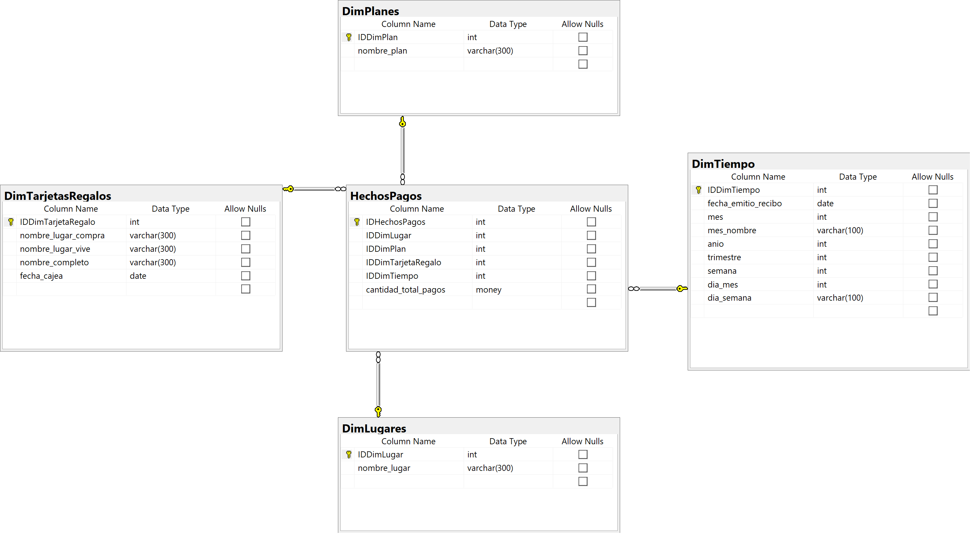
MODELO ESTRELLA

Slide 6

Gracias

